Slide 1
Domingo de Girl Scouts
Celebrando las poderosas conexiones entre Girl Scouts y la fe. Honrando a las Girl Scouts y a los voluntarios que hacen de nuestro mundo un lugar mejor.
Únase a nosotros en [EVENT DATE, time]. Visítenos en gswpa.org para obtener más información.

Slide 2
Jummah de Girl Scouts
Celebrando las poderosas conexiones entre Girl Scouts y la fe. Honrando a las Girl Scouts y a los voluntarios que hacen de nuestro mundo un lugar mejor.
Únase a nosotros en [EVENT DATE, time]. Visítenos en gswpa.org para obtener más información.

Slide 3
Shabat de Girl Scouts
Celebrando las poderosas conexiones entre Girl Scouts y la fe. Honrando a las Girl Scouts y a los voluntarios que hacen de nuestro mundo un lugar mejor.
Únase a nosotros en [EVENT DATE, time]. Visítenos en gswpa.org para obtener más información.

Slide 4
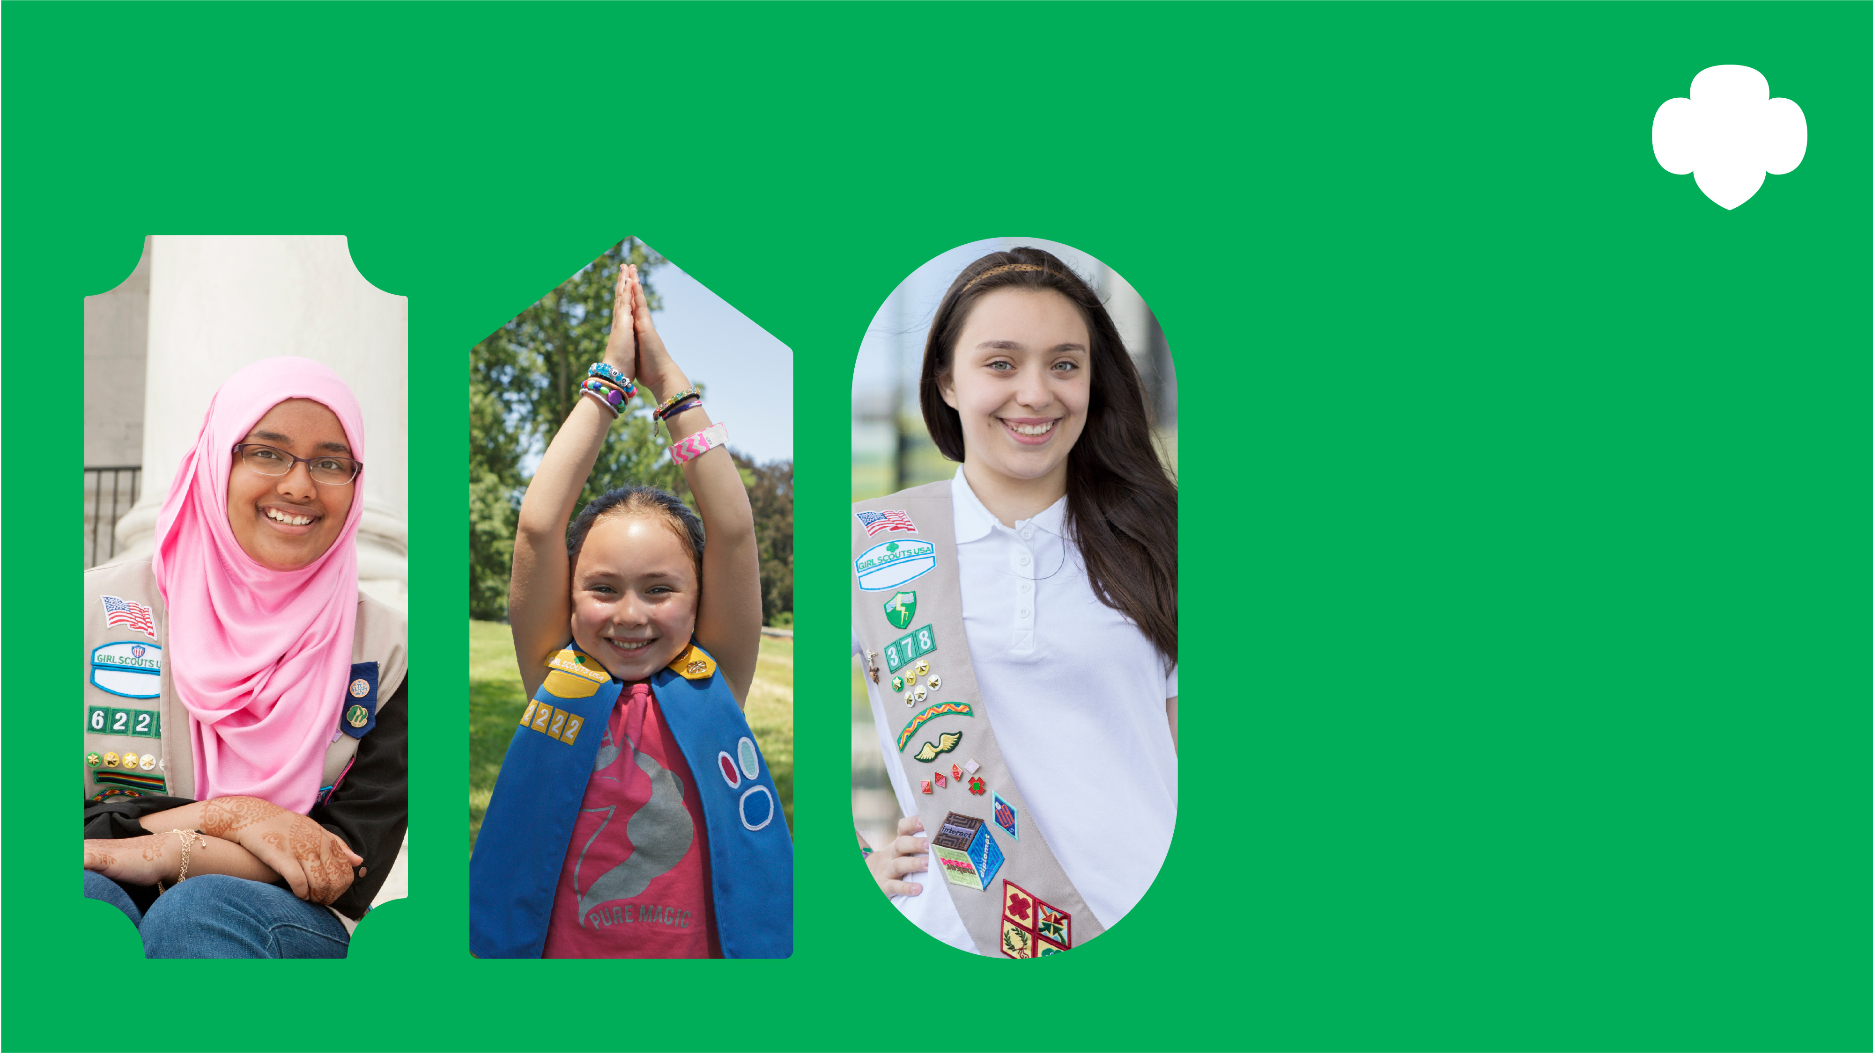
Girl Scouts celebran fe
Celebrando las poderosas conexiones entre Girl Scouts y la fe. Honrando a las Girl Scouts y a los voluntarios que hacen de nuestro mundo un lugar mejor.
Únase a nosotros en [EVENT DATE, time]. Visítenos en gswpa.org para obtener más información.

